Slide 1
МБДОУ ВЦРР д/с2 Проект « Зима. Зимние забавы» группа № 10 «Теремок»
Подготовили воспитатели: Эпатова Е.Н Мамедова А.Д

Slide 2
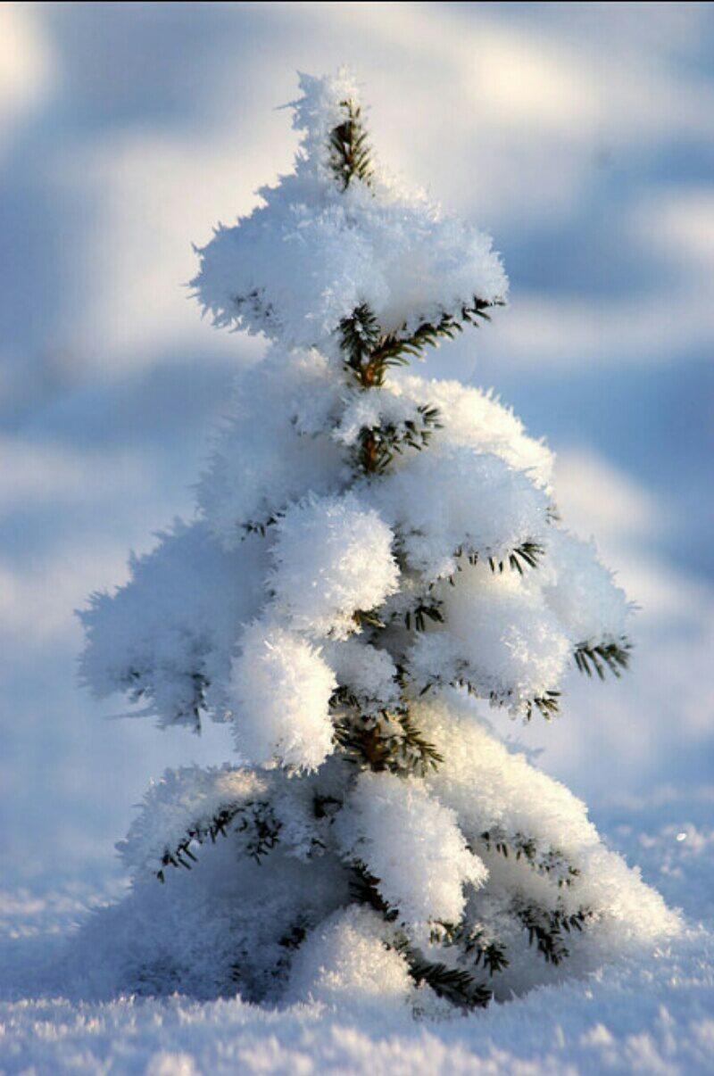
Цели: зима – отличное время года для организации активного отдыха детей и возможность от души принять участие в разнообразных играх и забавах.
Задачи: организовать интересную, разнообразную деятельность детей на прогулке.
Вызвать у детей положительные эмоции, доброе, жизнерадостное настроение.
Воспитывать спокойное и непринужденное взаимопонимание.
Научить ценить дары волшебницы – зимы.

Slide 3
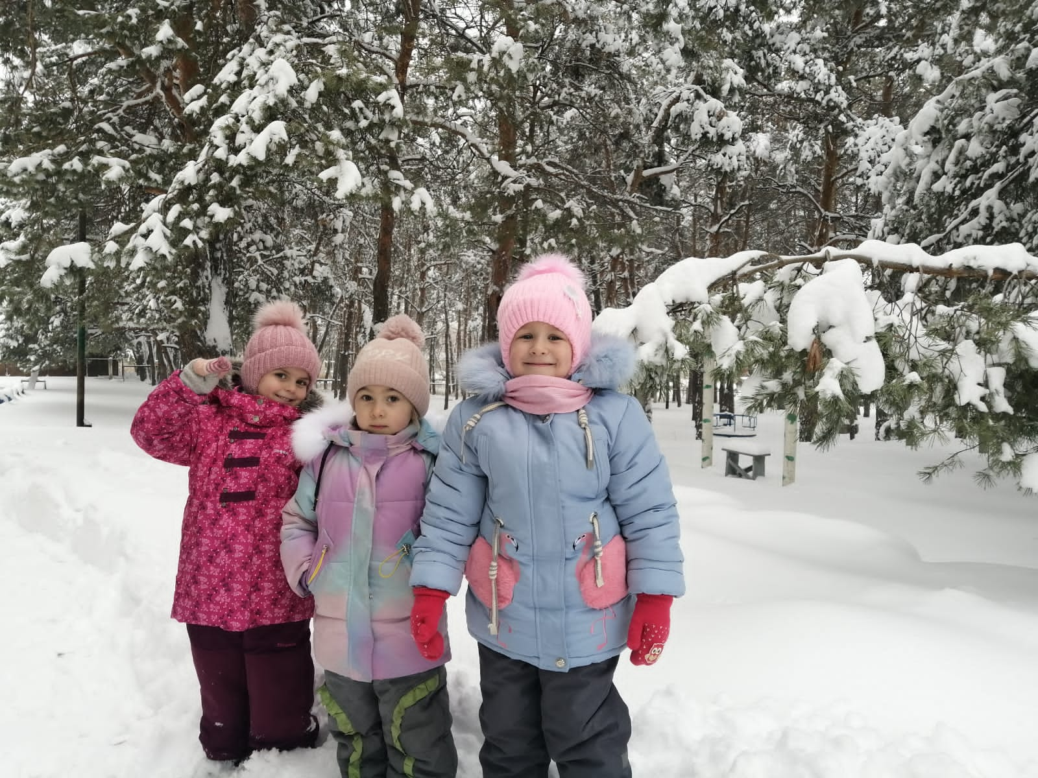
Зима с ее вьюгами и морозами – только на первый взгляд суровое время года. Солнечный денек манит, зовет на улицу даже домоседов. У ребятишек в это время развлечений хоть отбавляй. Дети катаются на санках, коньках, лыжах. А эта увлекательная игра в снежки, которые превращаются в метательные снаряды. И здесь пригодится ловкость, меткость и изворотливость. Можно рисовать на снегу, строить различные постройки. Можно ходить друг за другом след в след. Или искать клад, зарытый в снег. И какая зима без снежных горок. Аж дух захватывает, когда летишь вниз на санках или лыжах. Обычную прогулку или катание с горки можно сделать еще веселее, интереснее. Самое главное – выбрать забаву поинтереснее.

Slide 4
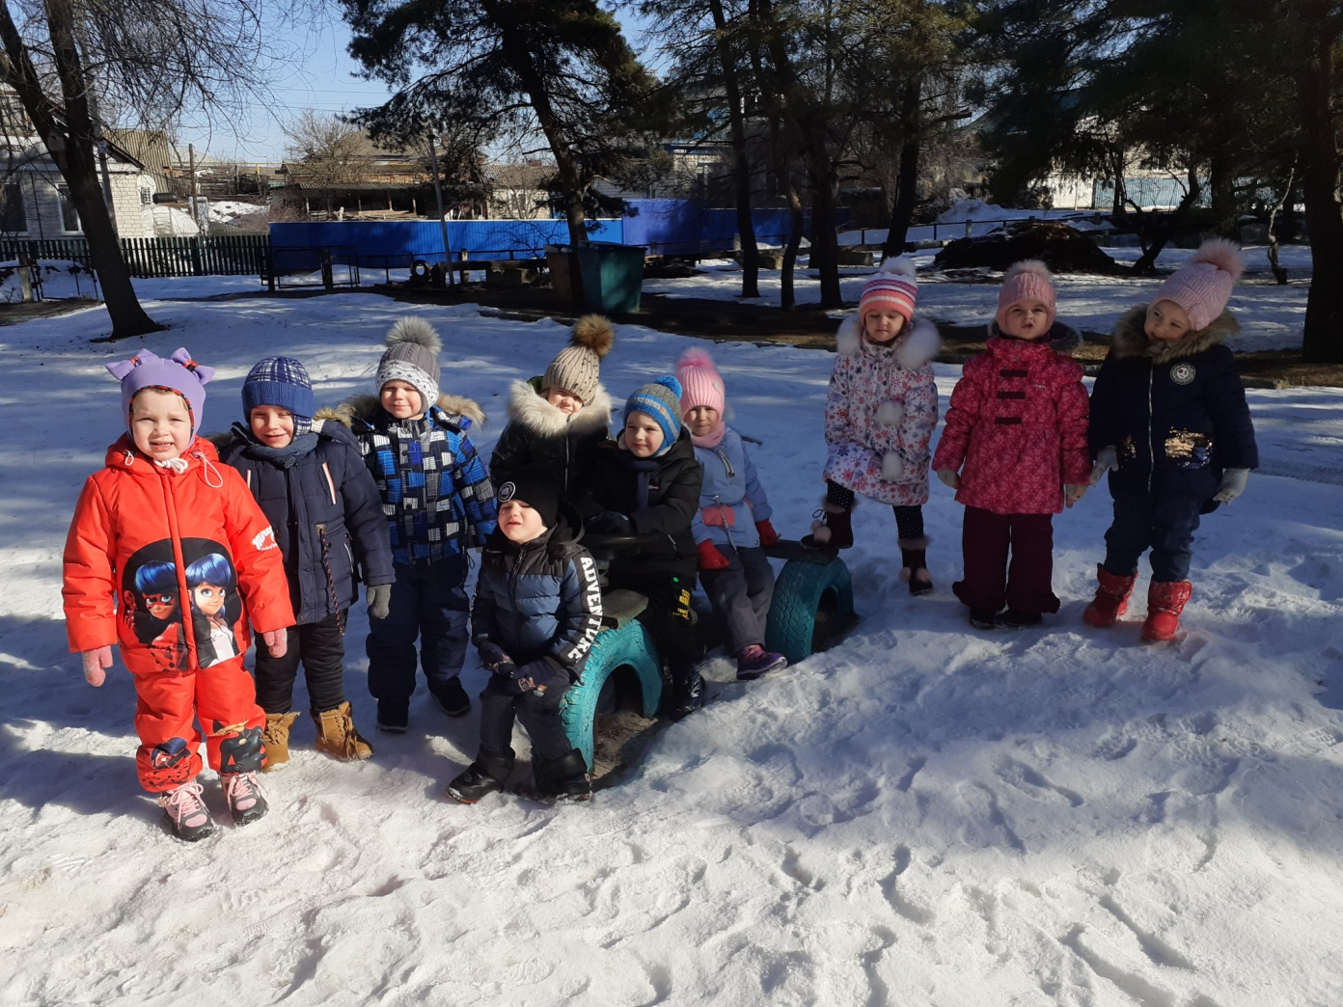
Зимний лес – как будто в сказке: Красота снегов манит. Всюду много белой краски; Подо льдом – ручей бежит. На заснеженной полянке – Детский гомон, звонкий смех: Мчатся с горки чьи-то санки, Ведь зима – сезон потех! На ресницах мокрых – иней, Но «в снежки» идет игра… Наступает вечер синий – Значит, нам домой пора!

Slide 5
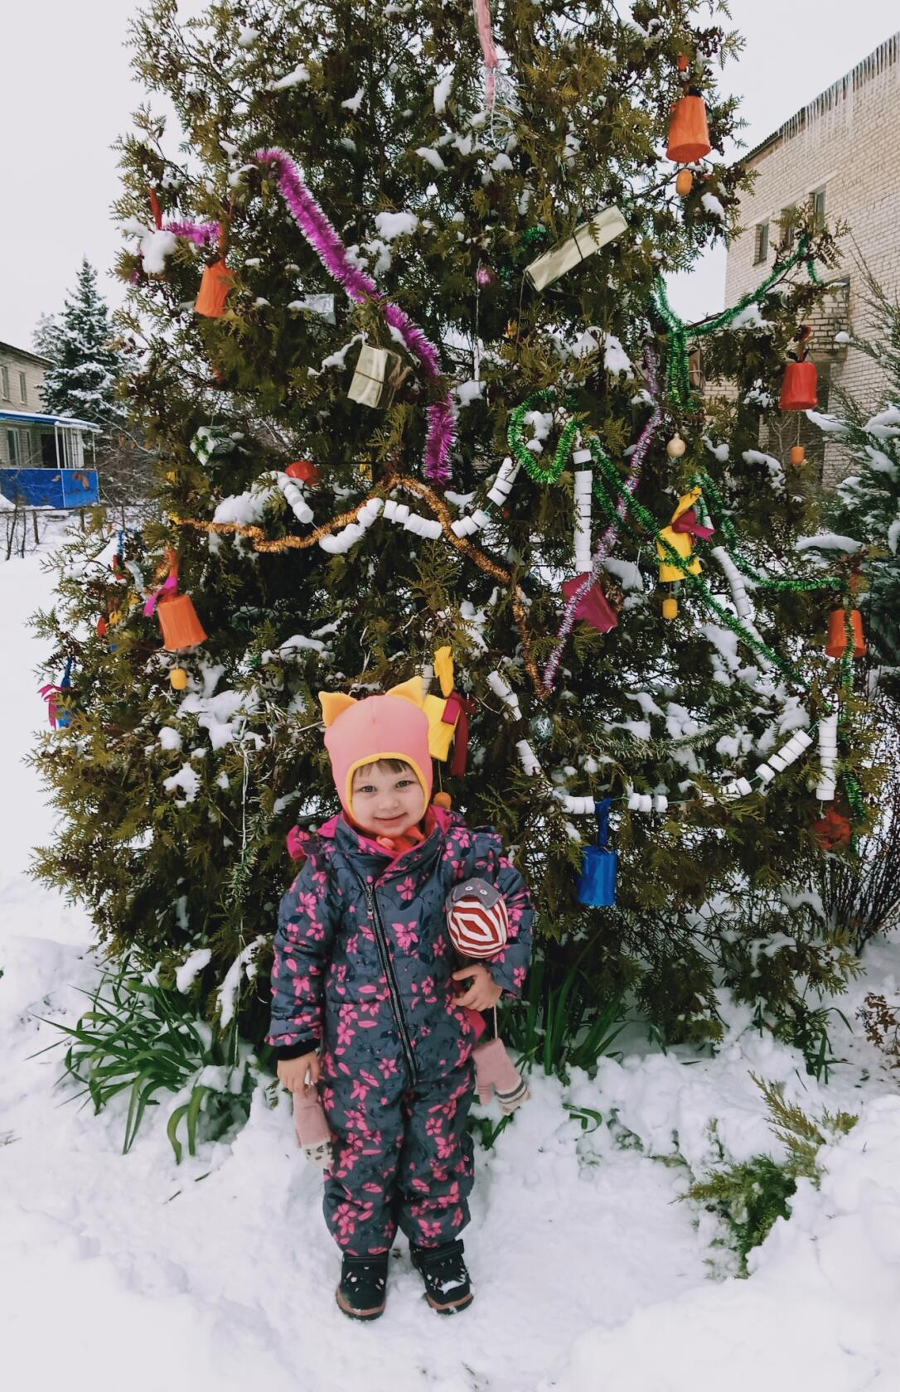
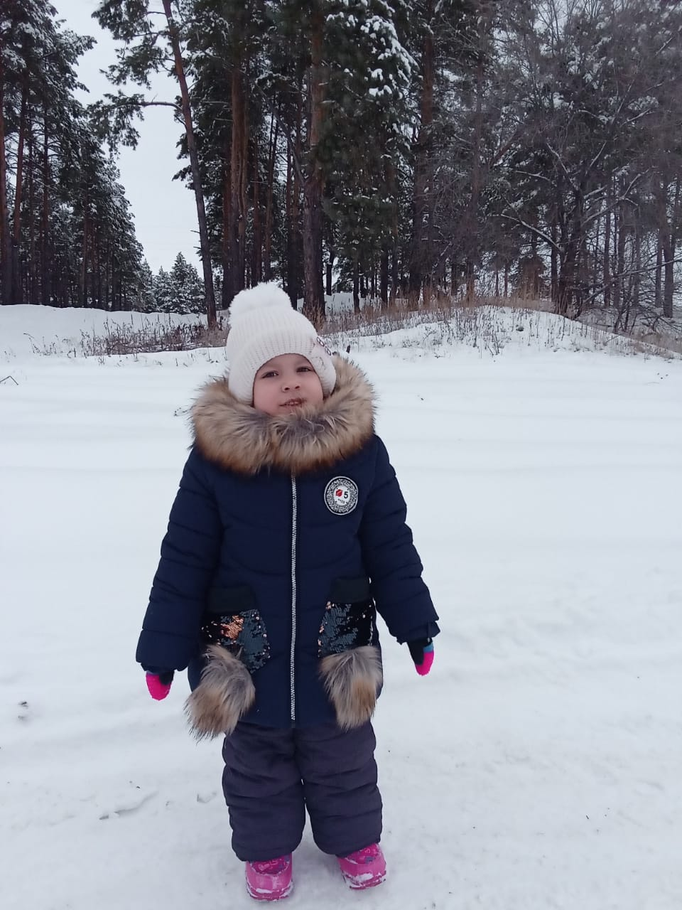
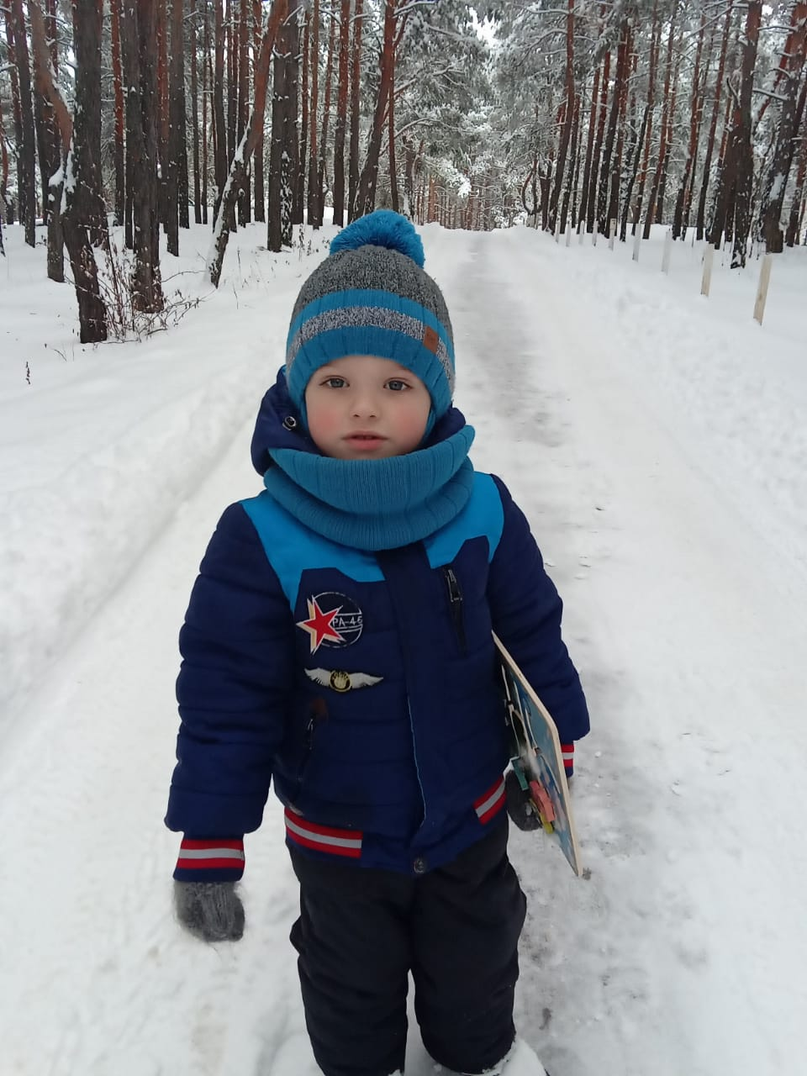

Slide 6
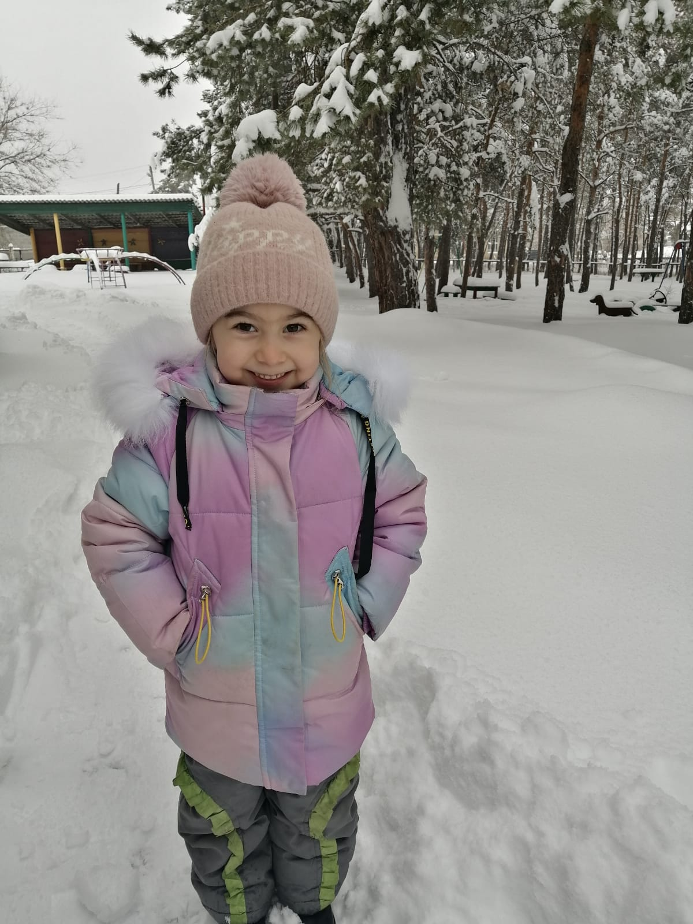
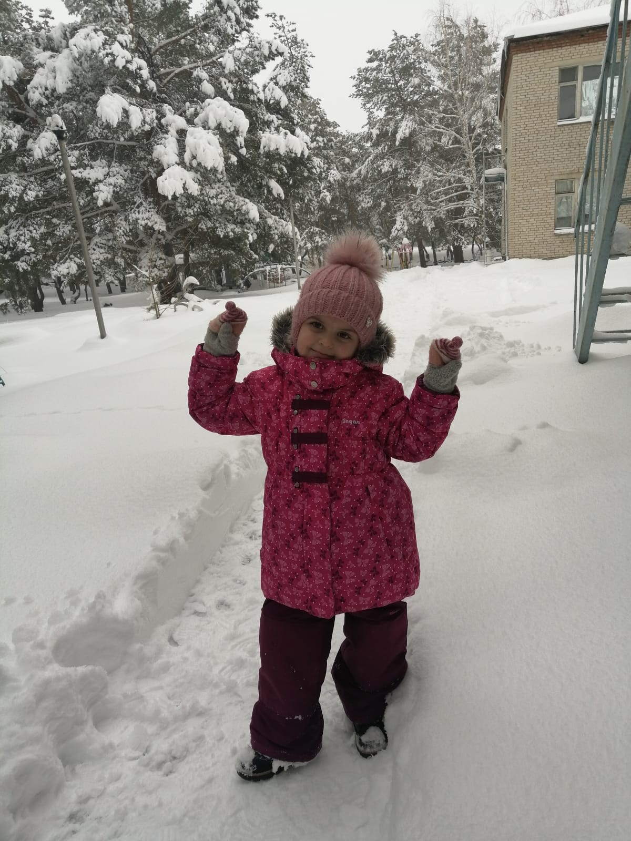
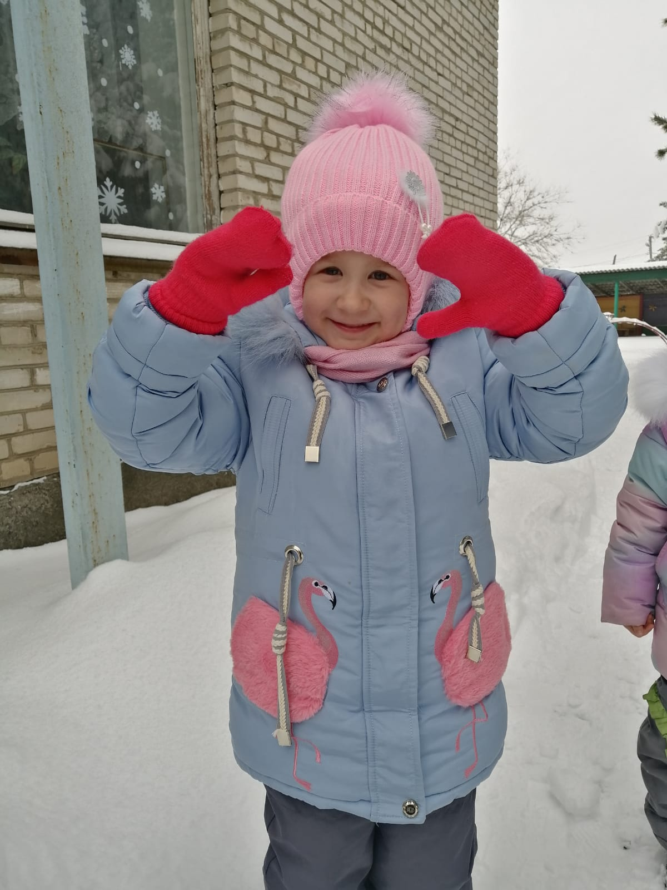

Slide 7
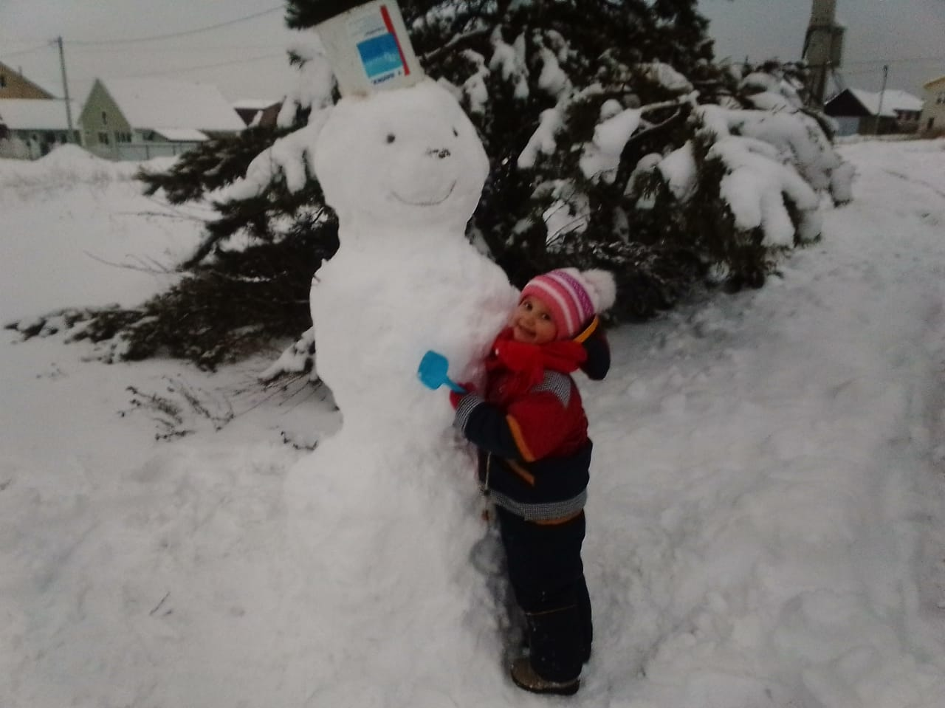
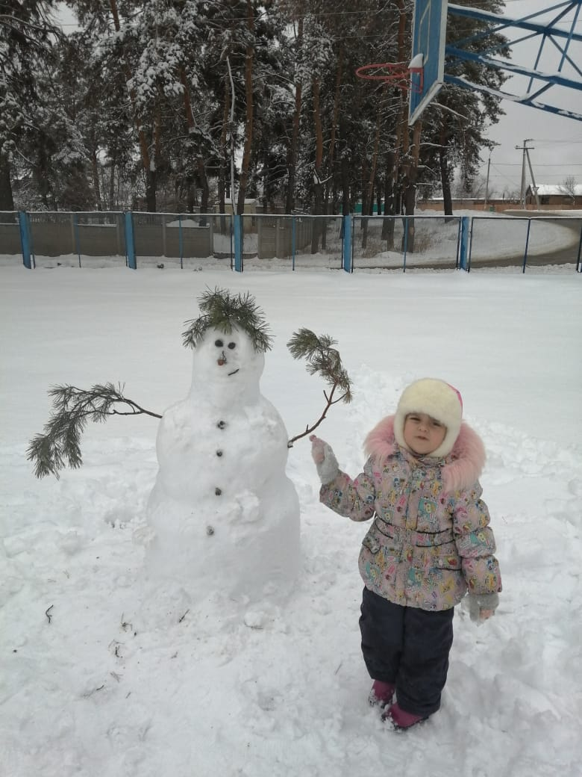
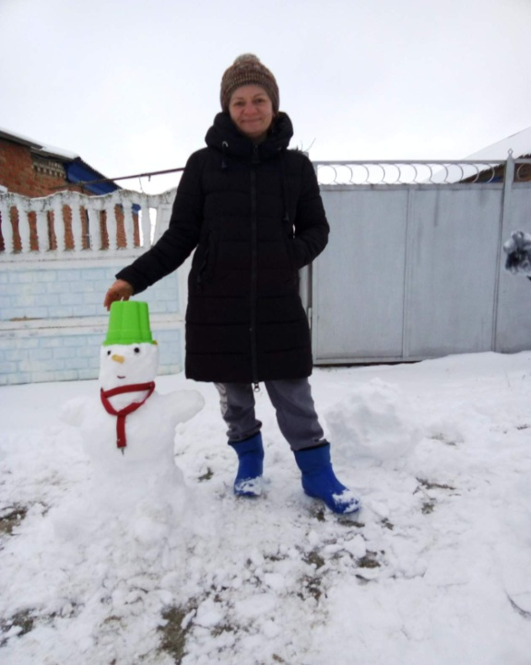
День юного скульптора. Девиз: « Мы лепим,творим, фантазируем!»
Бабу снежную лепили, Даже ужин позабыли Вместо носика – морковка, На плечах ее – обновка. НА глазах ее –очки, На груди висят значки, Вместо рук – кривые ветки, А в ладошке – две конфетки.

Slide 8
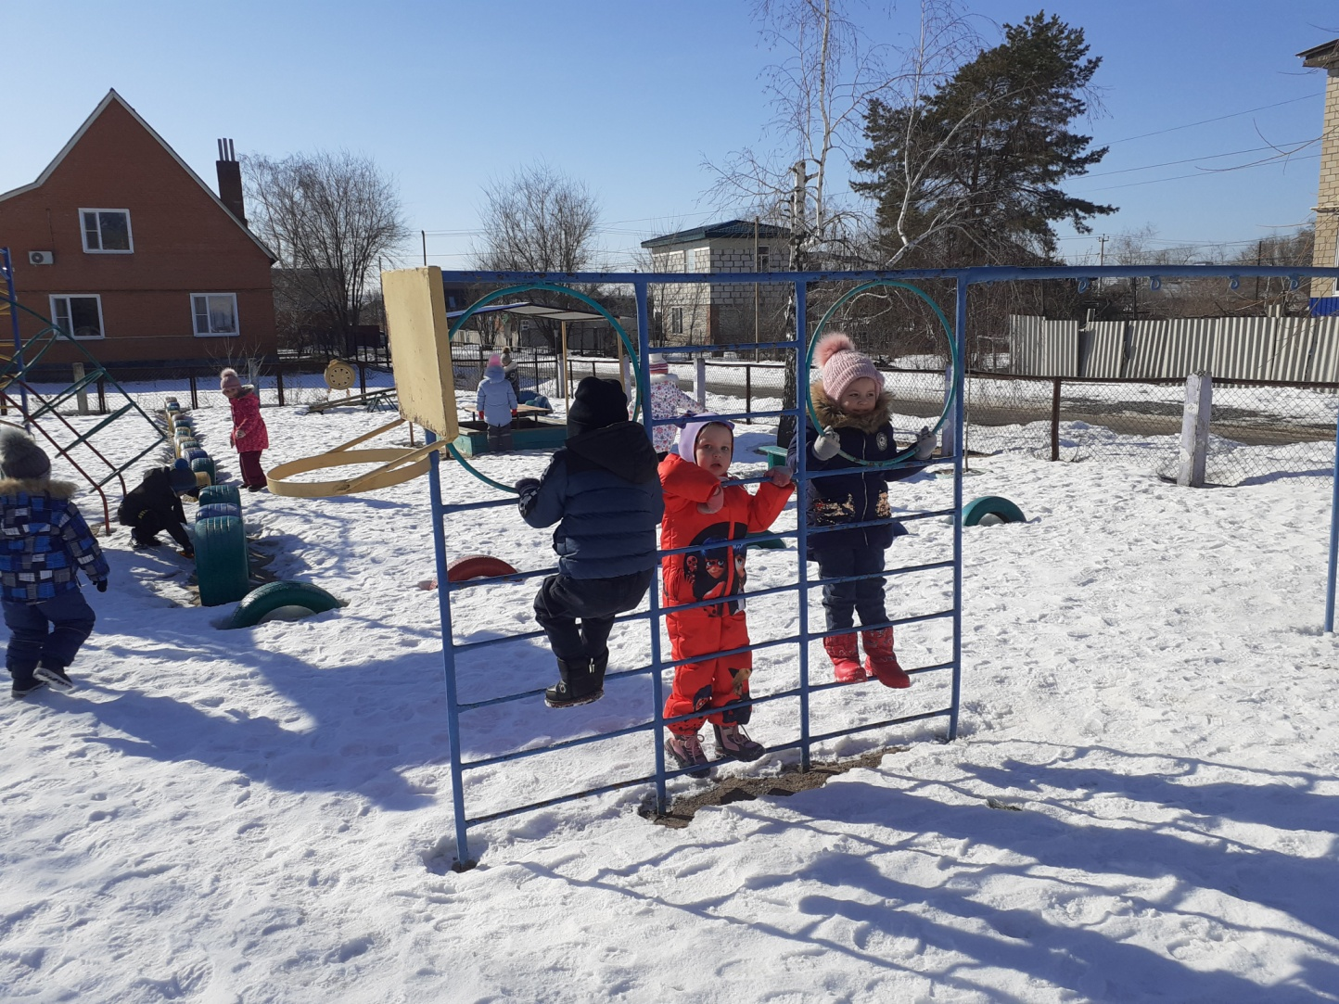
Холодно, морозно нынче во дворе, Так всегда бывает зимою в декабре Что же детям делать, как же им гулять? Просто надо в игры зимние играть! Мы построим крепость, слепим мы снежки, Принесем из дома с лопатками мешки, Мы туннель построим, горку изо льда, И не помешают даже холода! А еще есть санки, лыжи и коньки, И на нашей елке — шары и огоньки, Холодно, морозно нынче во дворе, Но не помешает это детворе!

Slide 9
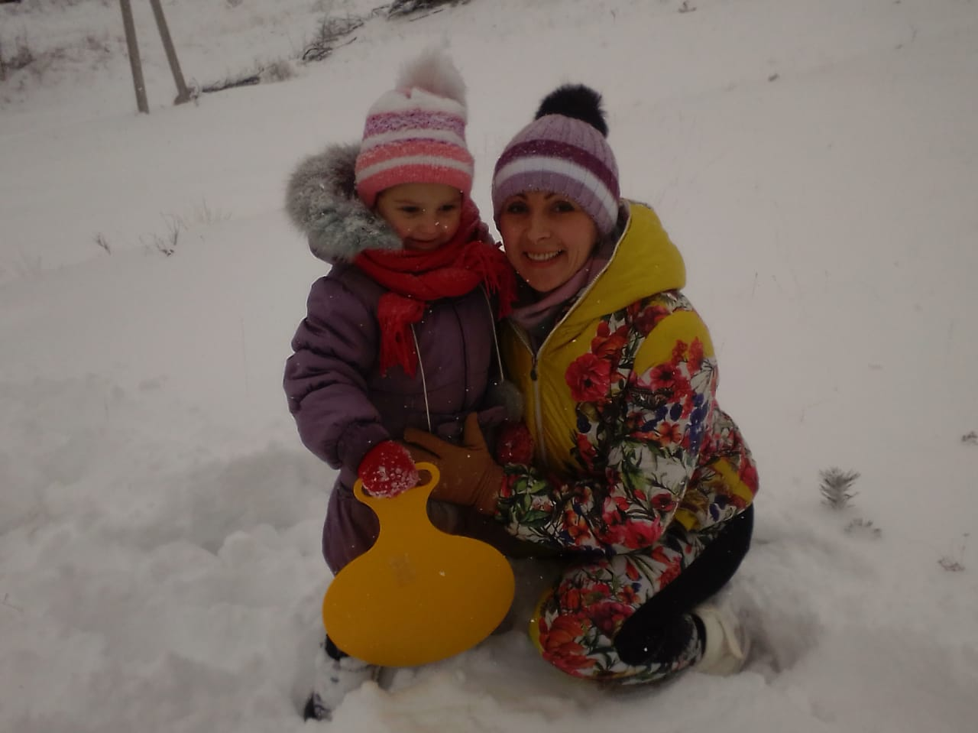
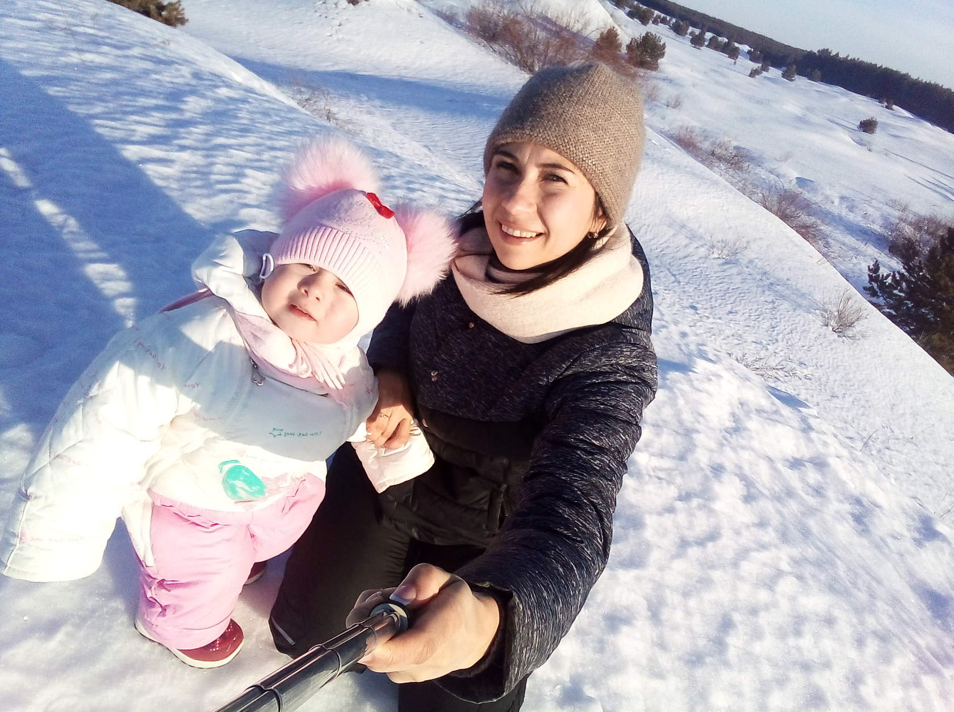
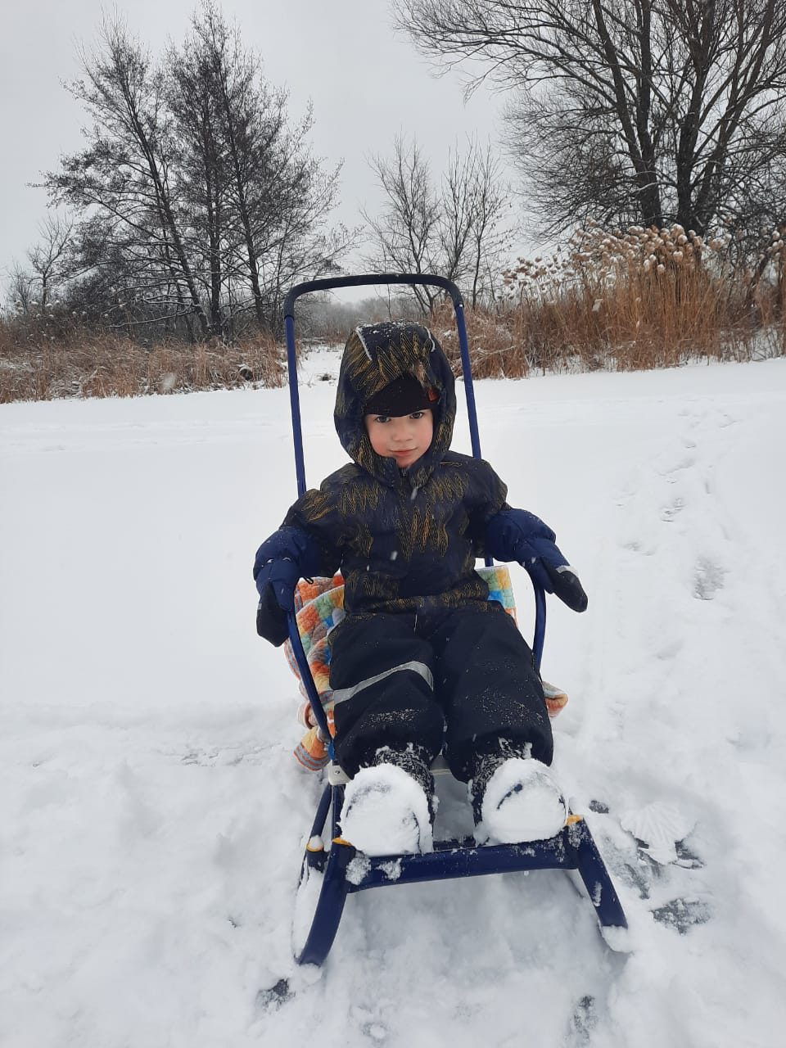
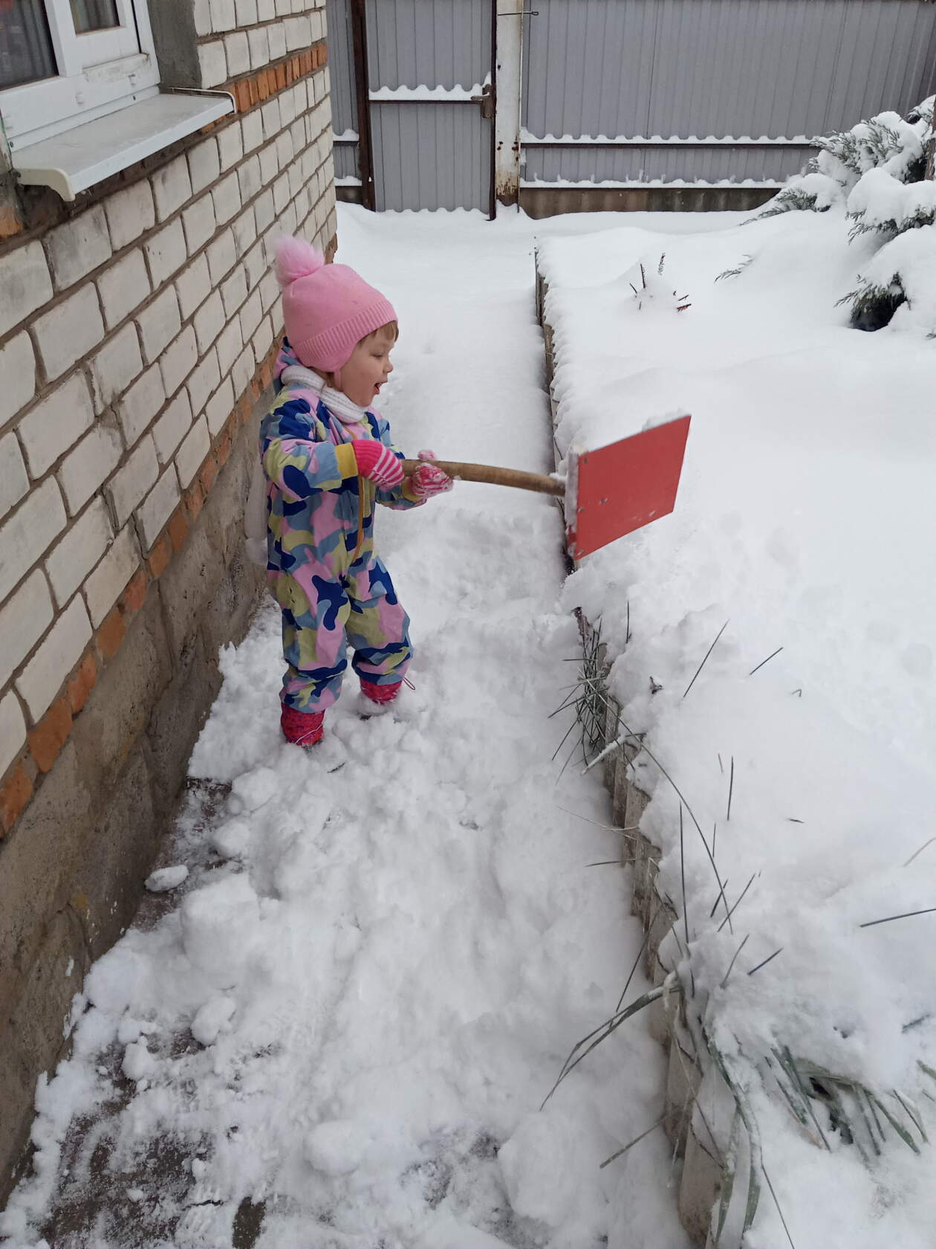

Slide 10
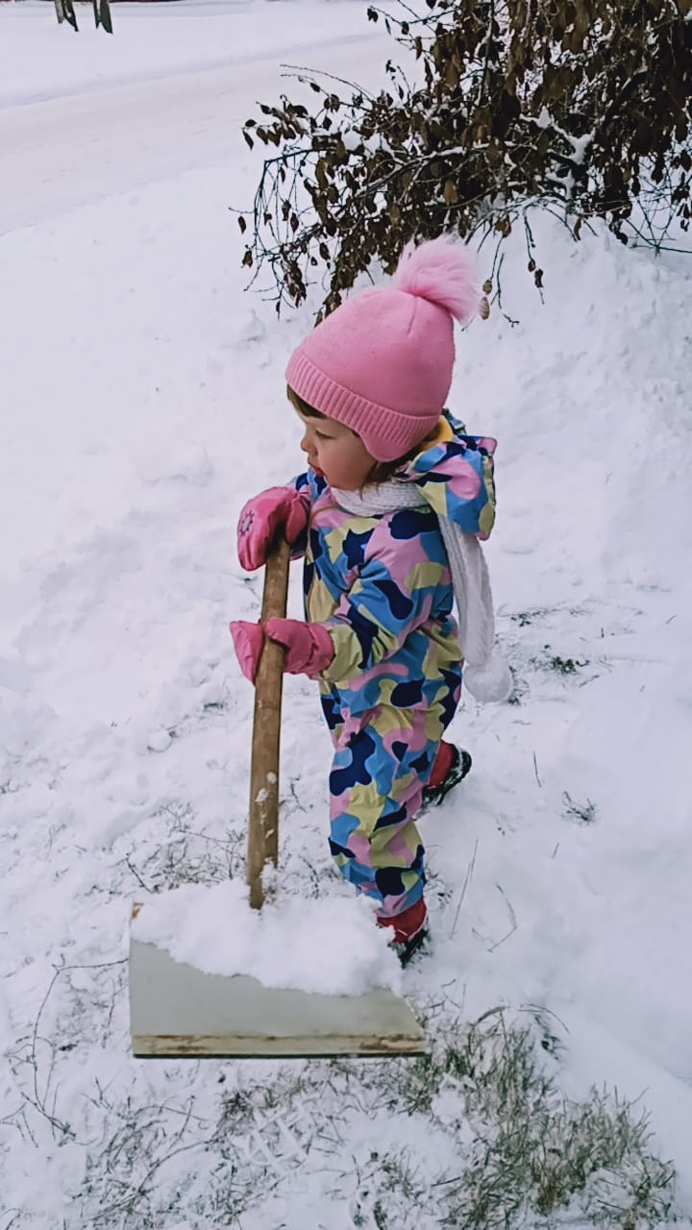
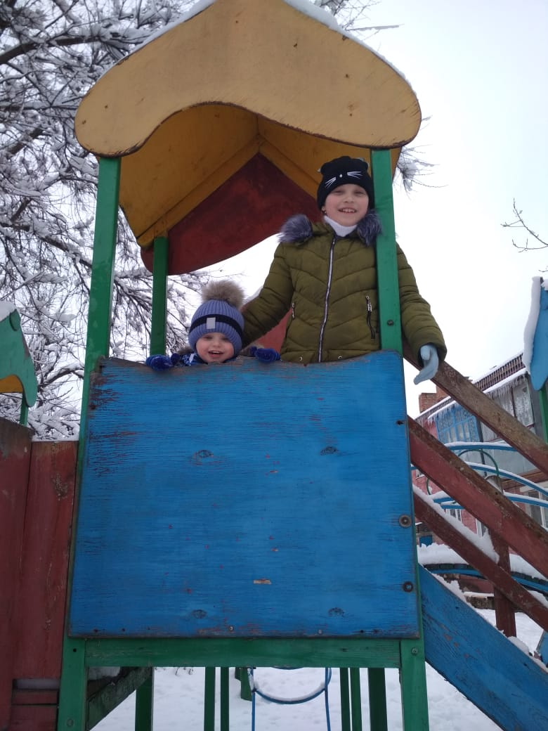
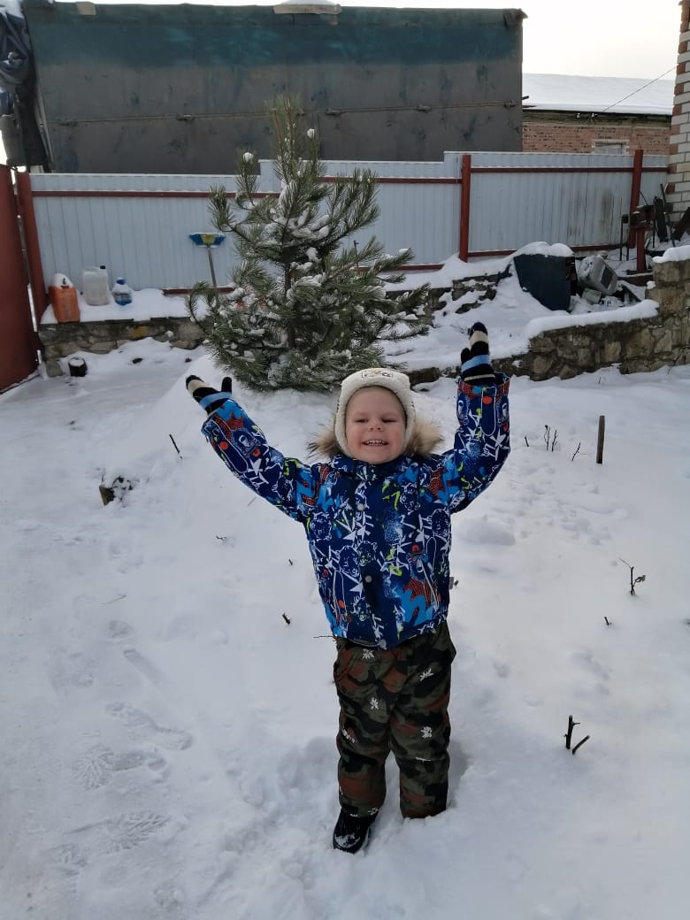

Slide 11
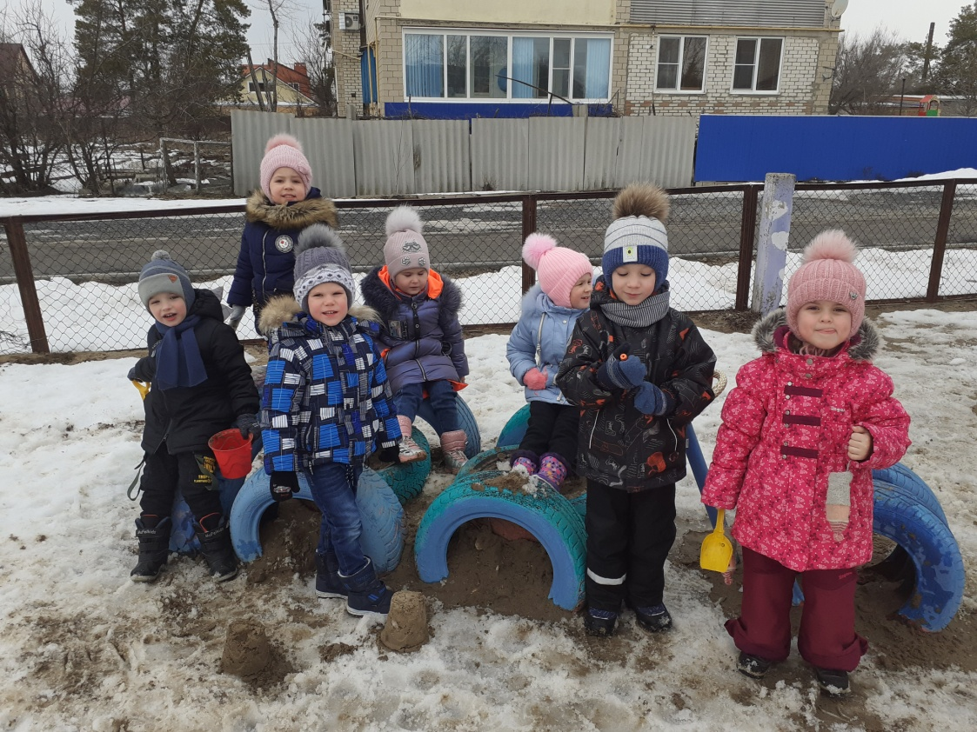
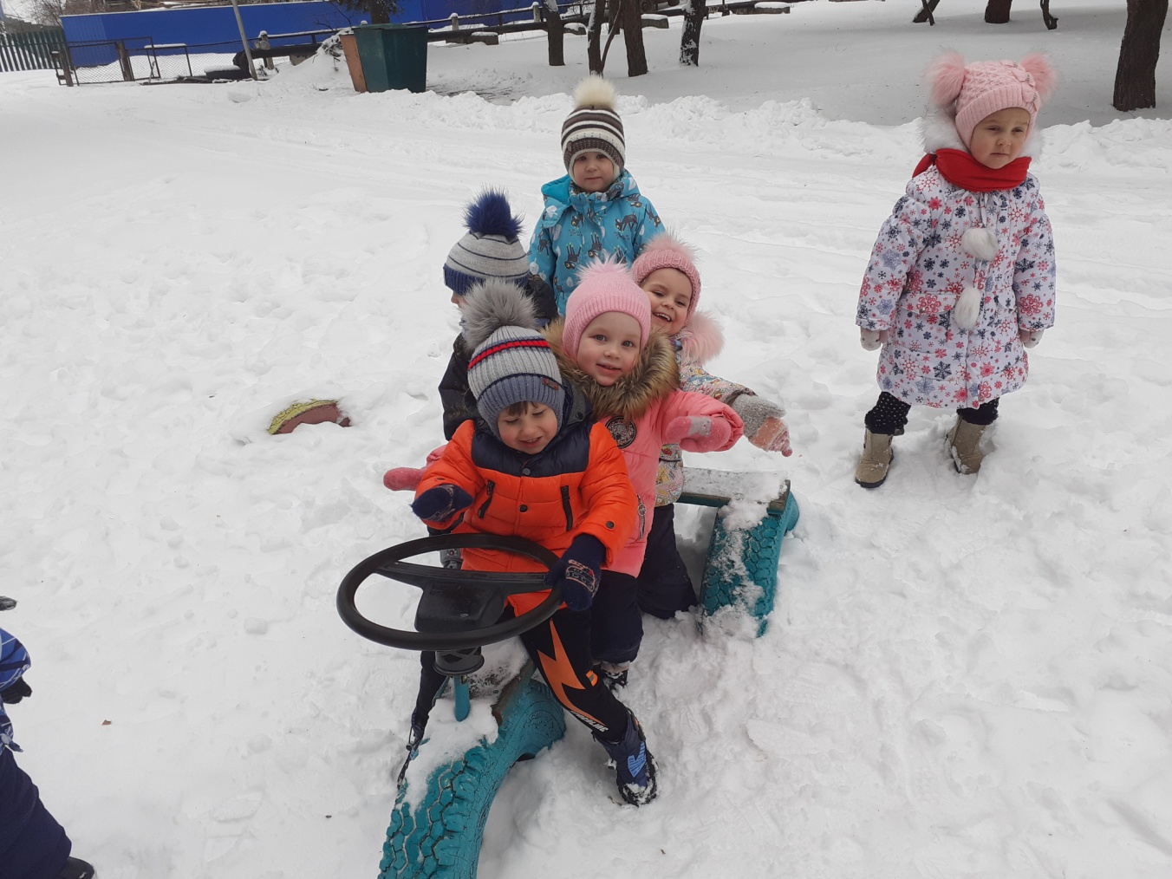
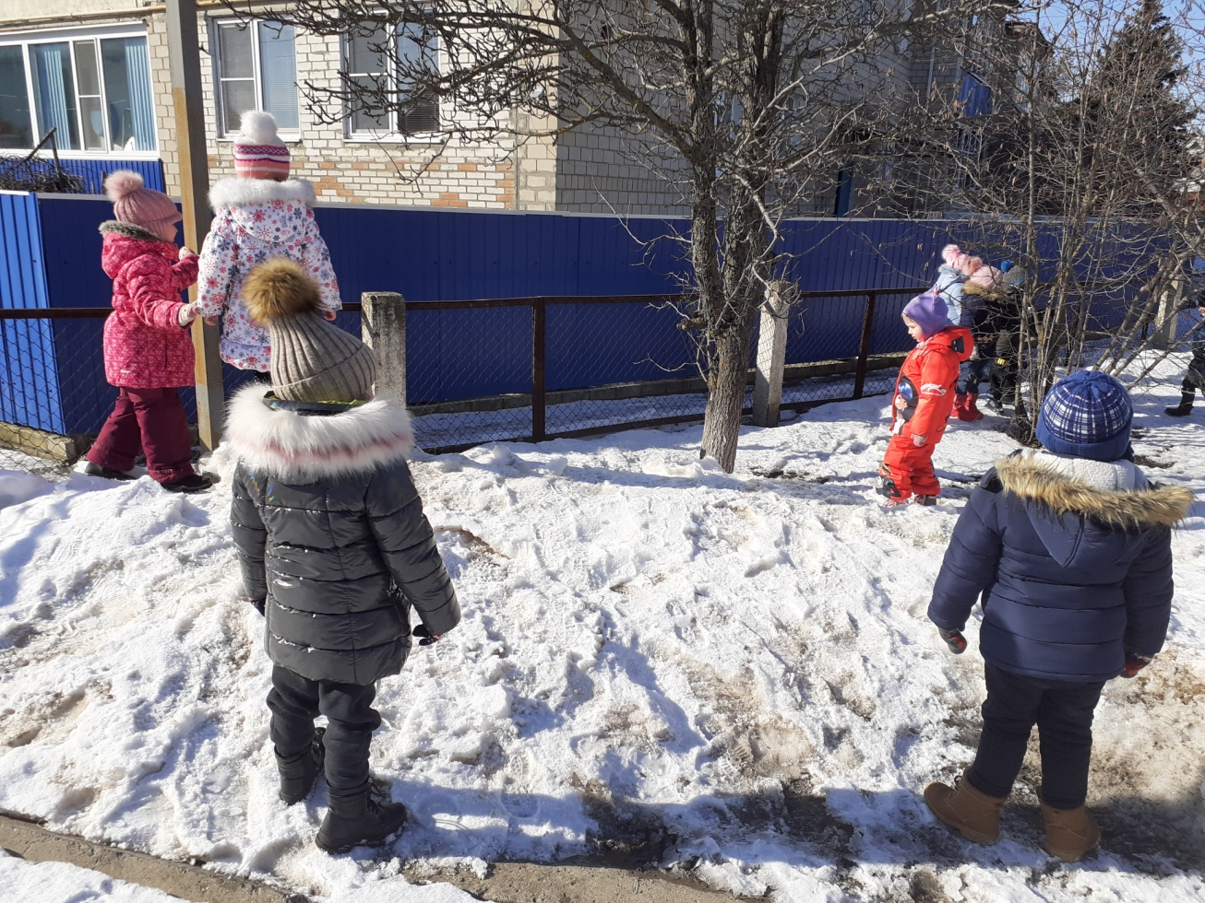

Slide 12
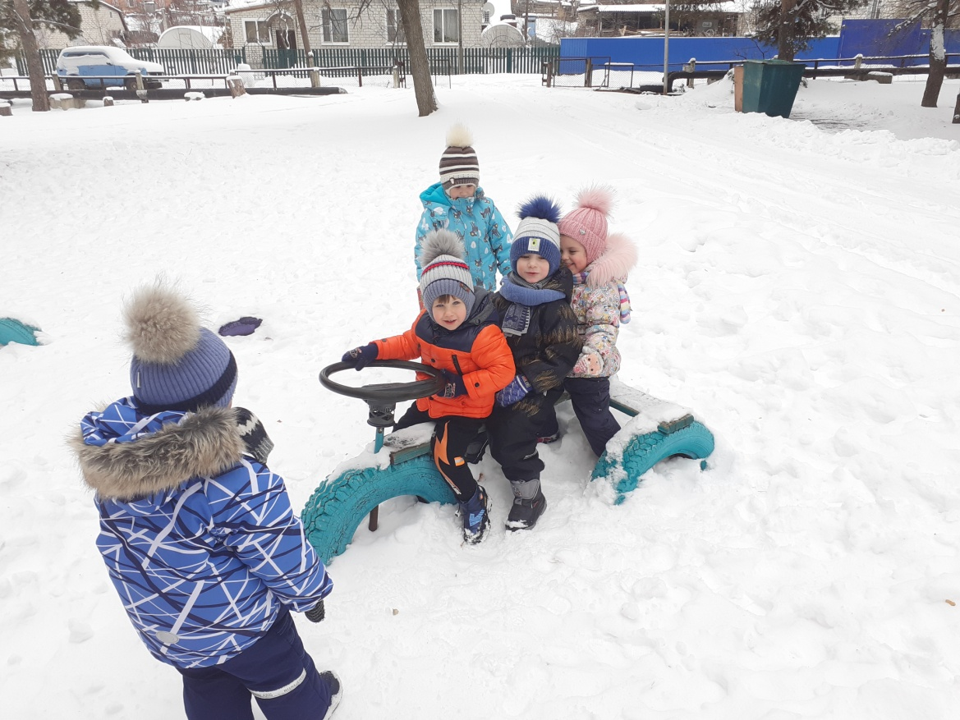
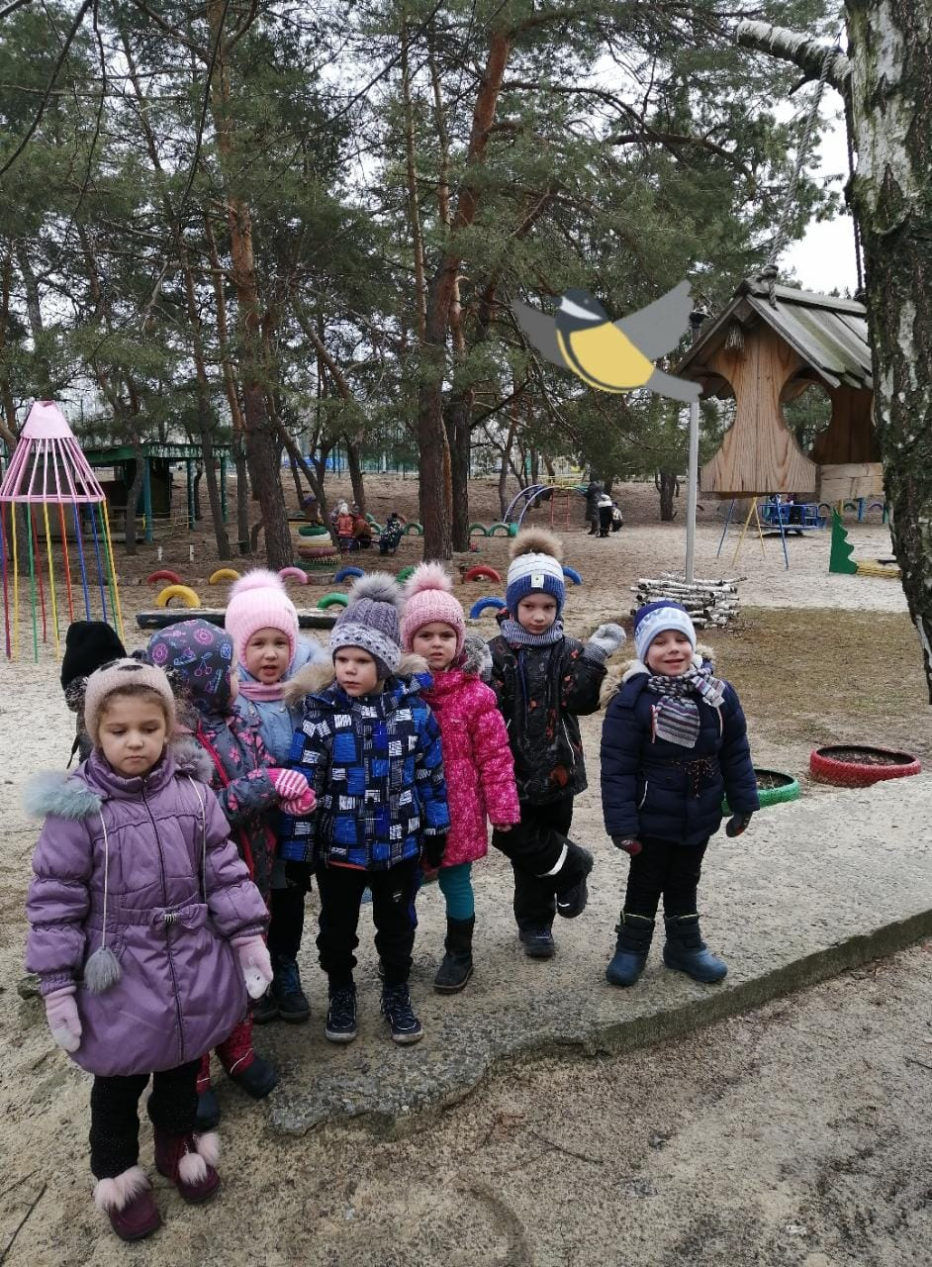
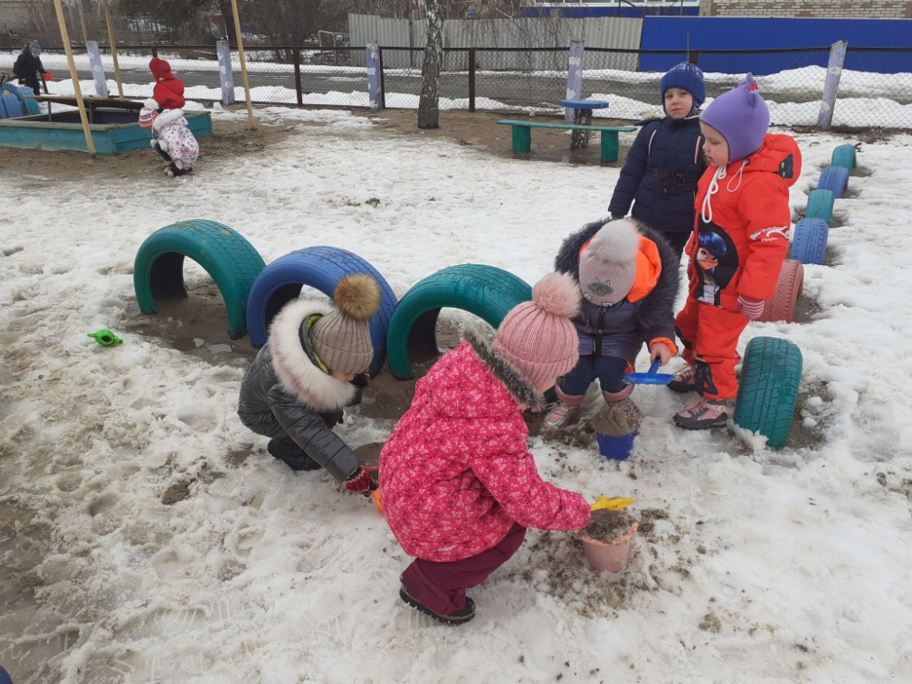

Slide 13
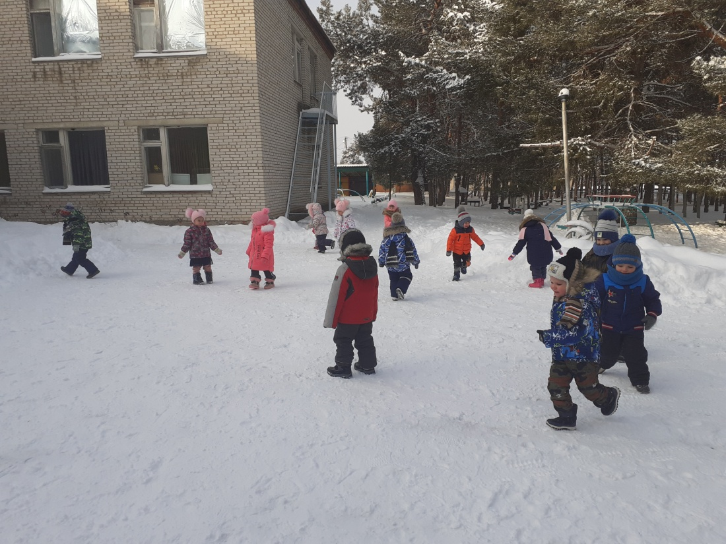
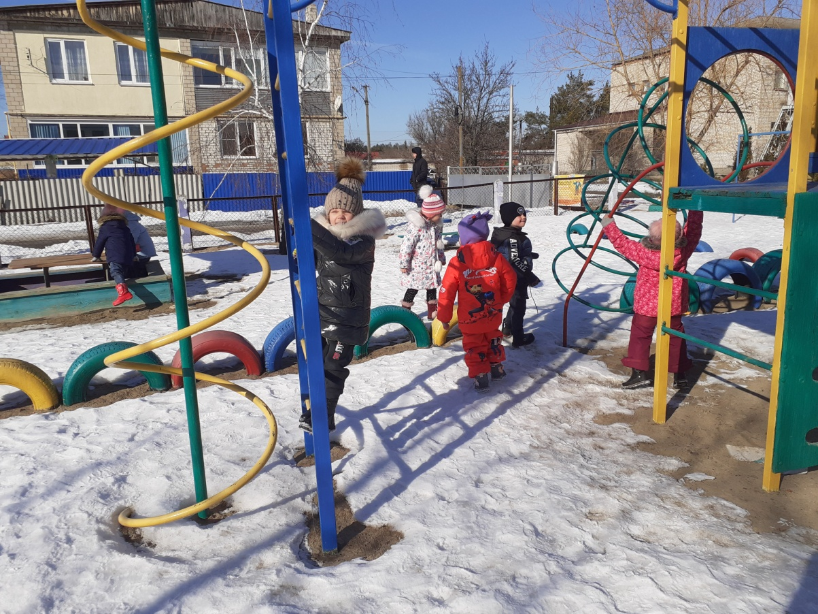
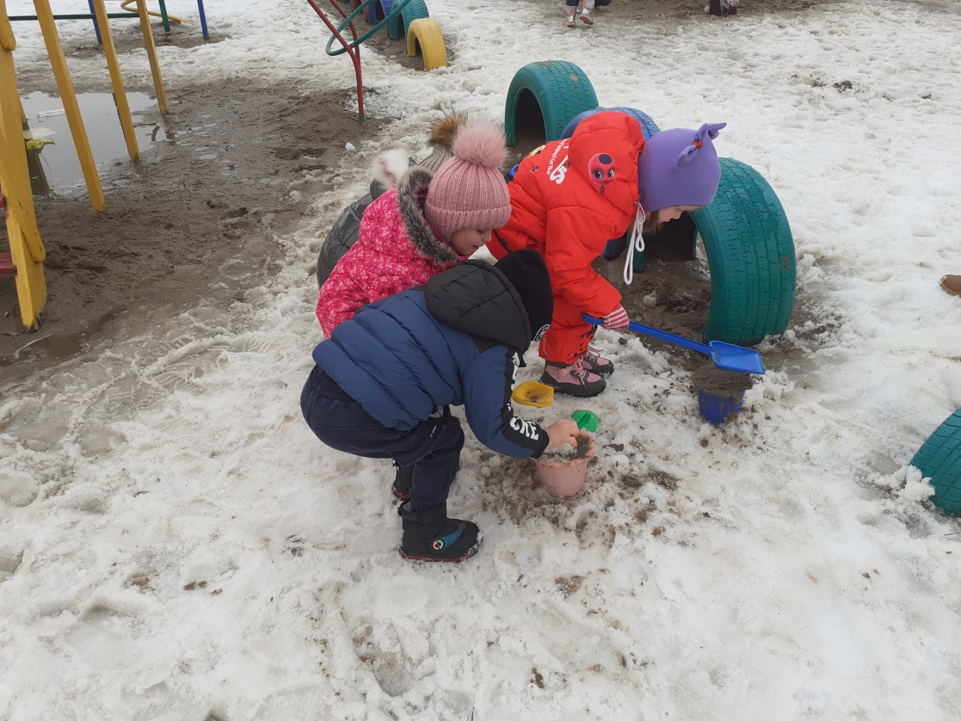
День интересных наблюдений, открытий. Девиз: « Мы на месте не сидим, все вокруг мы знать хотим.»

Slide 14
